Slide 1
«Малые зимние Олимпийские игры»
для начальных классов
учитель физической культуры
первой квалификационной категории Петракова Лидия Валерьевна

Slide 2
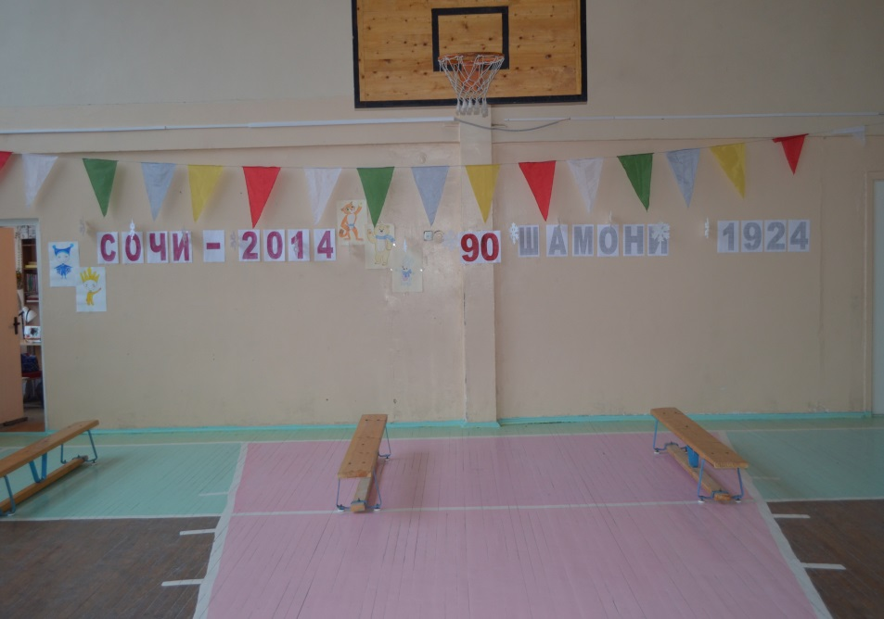
Украшение зала для соревнований

Slide 3
Встреча команд

Slide 4
Талисманы команд

Slide 5
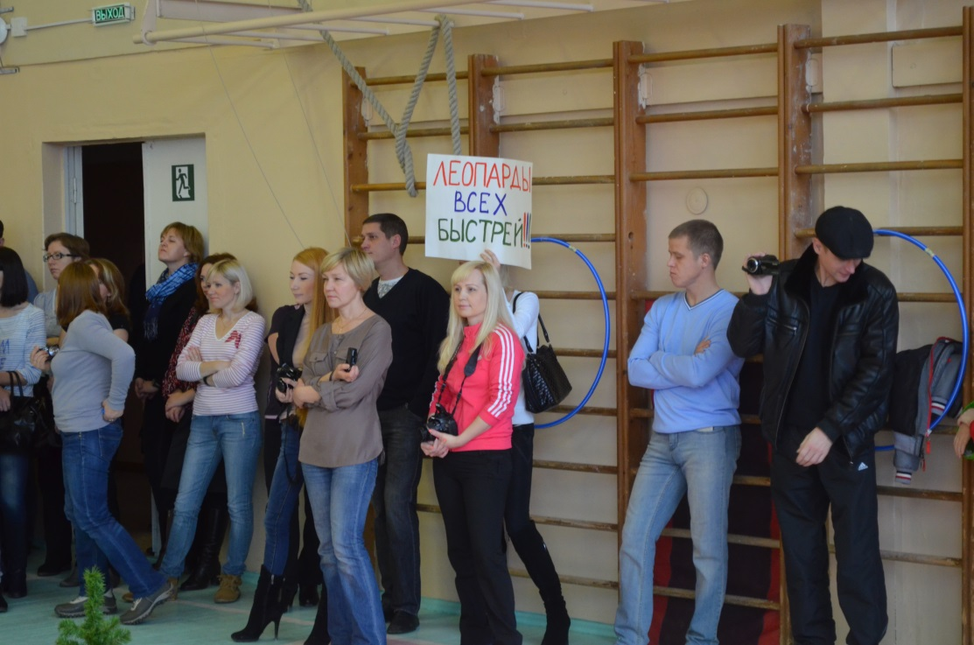
Болельщики

Slide 6
Жюри - как же без них!

Slide 7
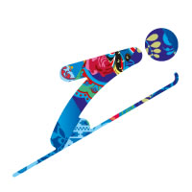
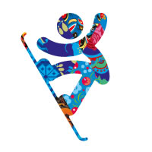
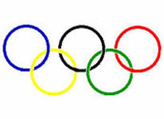
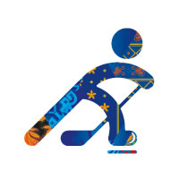
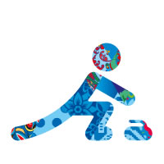
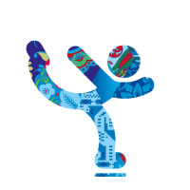
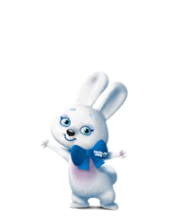
Диплом
Олимпийских игр
Награждается

Slide 8
Поднятие олимпийского флага и внесение олимпийского огня.

Slide 9
Перед тем как начать соревнования необходимо сделать разминку .

Slide 10
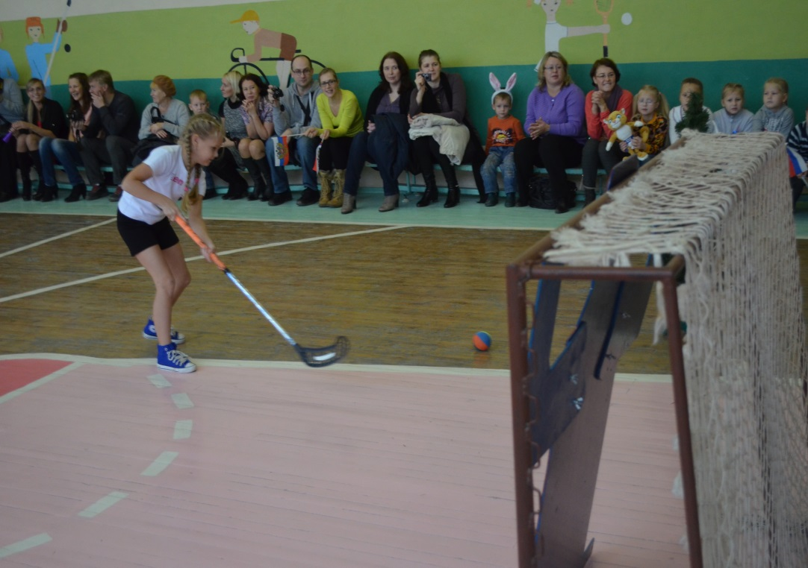
Хоккей
Участники с помощью хоккейной клюшки ведут шайбу «змейкой», останавливаются у последнего конуса и выполняют бросок по воротам, затем берут клюшку и шайбу в руки и бегом возвращаются к своим командам.

Slide 11
Слалом
Участники передвигаются скользящим шагом проезжают «змейкой» ворота, затем огибают стойку, по прямой возвращаются к своим командам и передают эстафету следующему участнику.

Slide 12
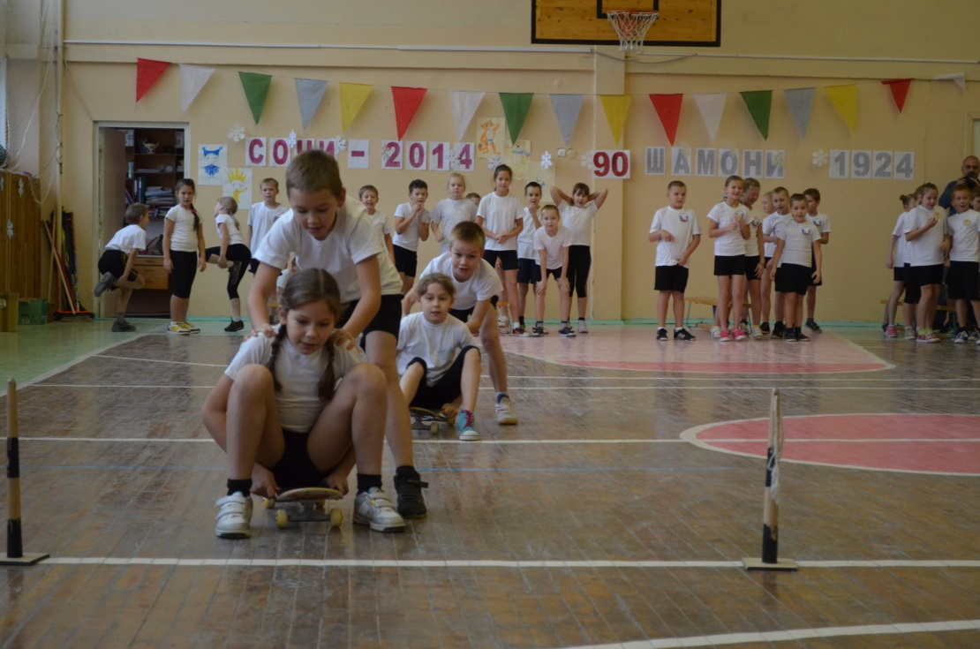
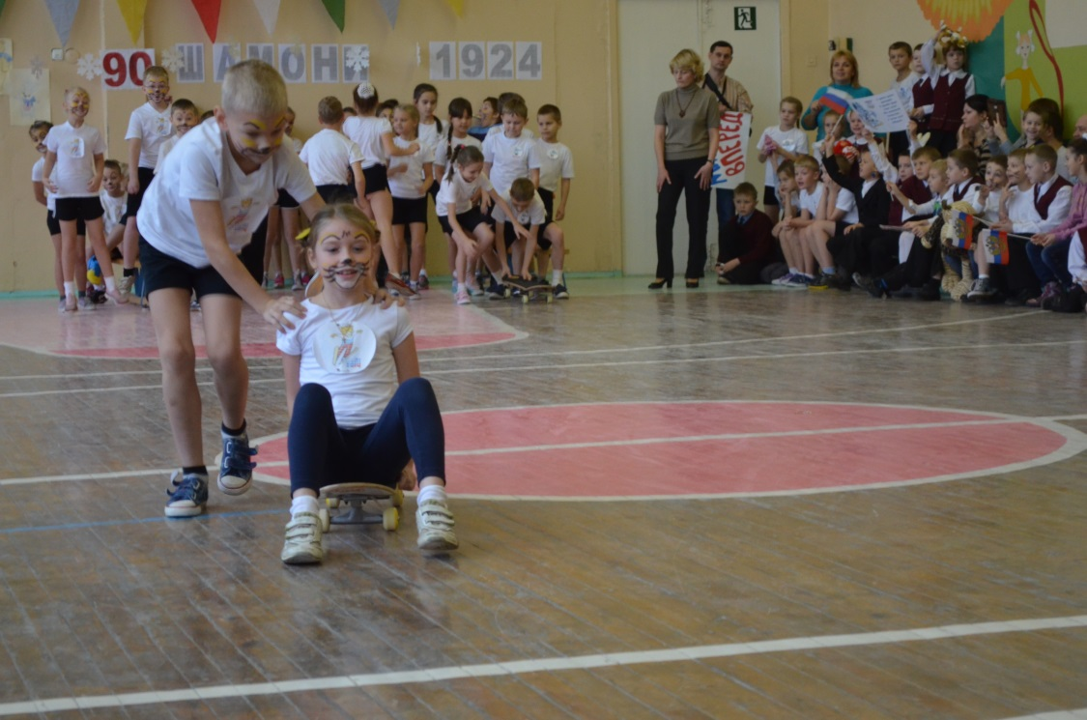
Бобслей
Первый участник садится на скейт, он становится рулевым, второй держит его за плечи, выполняет роль разгоняющего. По сигналу они везут до разворотной стойки и обратно. Передают эстафету следующей паре.

Slide 13
Биатлон
Первый участник надевает нагрудной номер, лыжную шапку, берет лыжные палки, оббегает «змейкой» конусы, добегает до гимнастического коврика, снимает палки, ложится на коврик, рядом с которым лежат три тряпичных мяча, метает мяч в обруч, снова надевает палки, по прямой возвращается к своей команде и т.д.

Slide 14
Керлинг

Slide 15
Скелетон
Первый участник ложится животом на скейт, при помощи рук, отталкивается от пола и проезжает дистанцию, встатаёт, берёт в руки скейт, возвращается в команду, передает эстафету следующему и т.д.

Slide 16
Подведение итогов соревнований

Slide 17
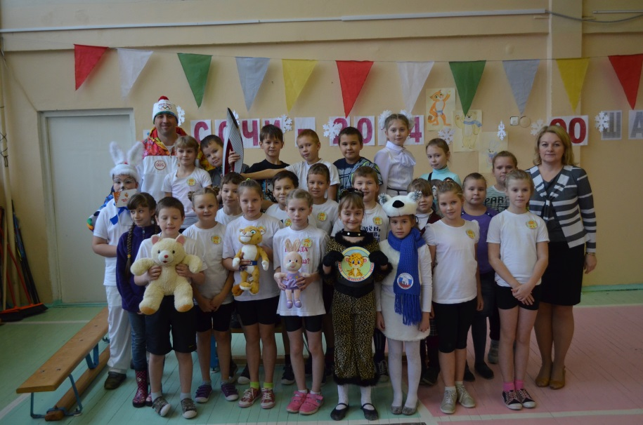
Фото на память

